Slide 1
Итоговый проект по курсу Frondend «Личная страница классического музыканта»
Томский государственный университет систем управления и радиоэлектроники ( ТУСУР)
Выполнила: Филиппова Екатерина Олеговна

Slide 2
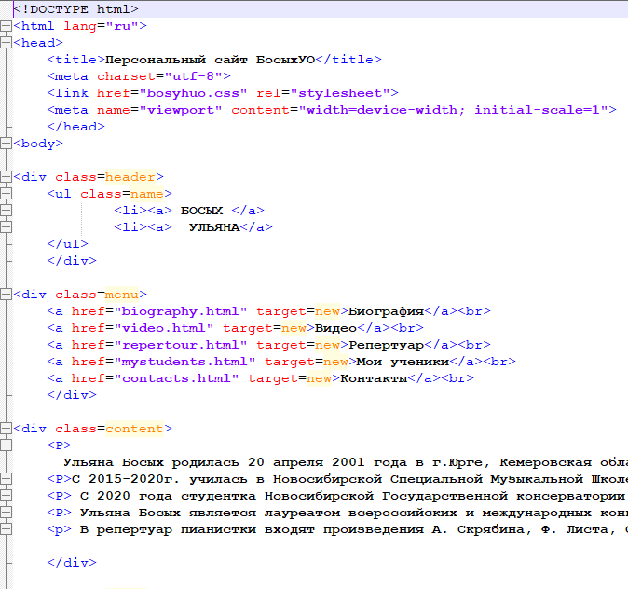
HTML
главная страница
menu
header
content
aside
footer

Slide 3
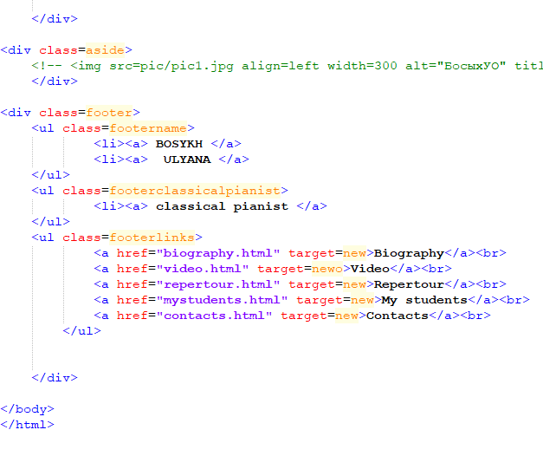
HTML
главная страница

Slide 4
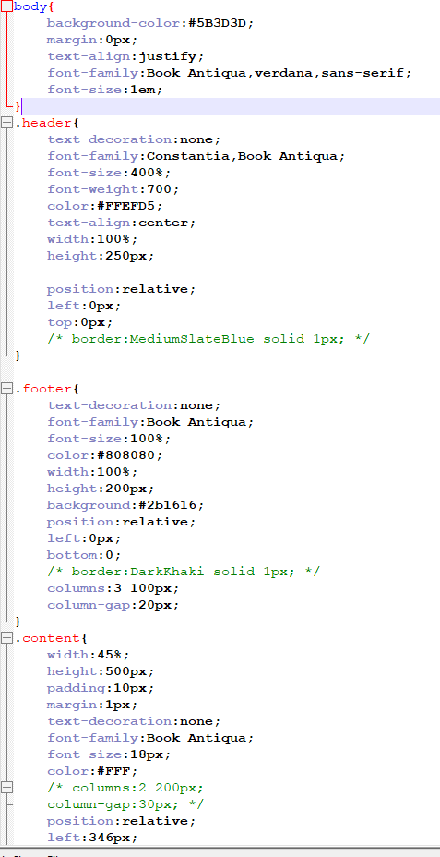
CSS
главная страница

Slide 5
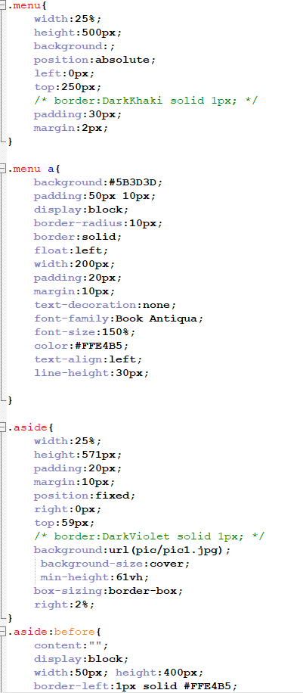
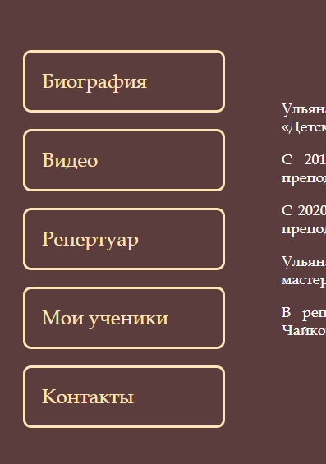
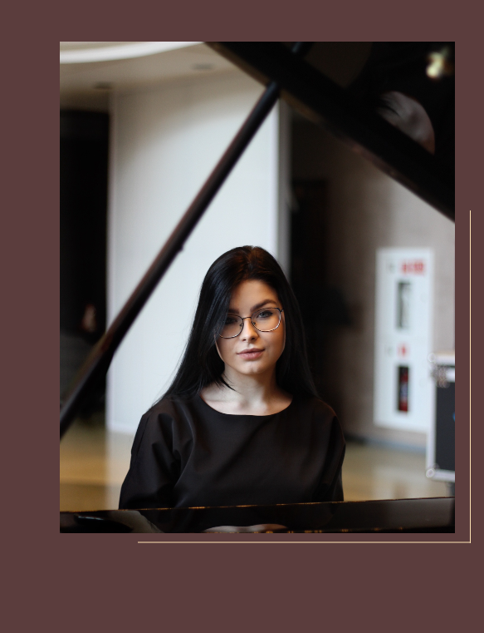
CSS
главная страница

Slide 6
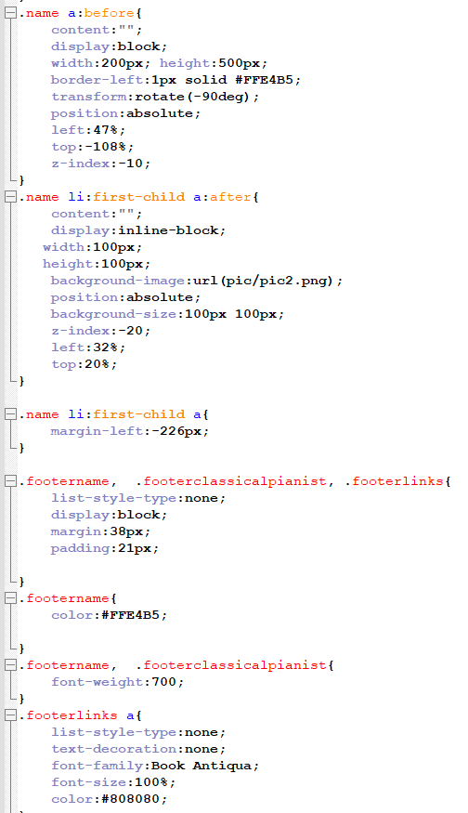
CSS
главная страница

Slide 7
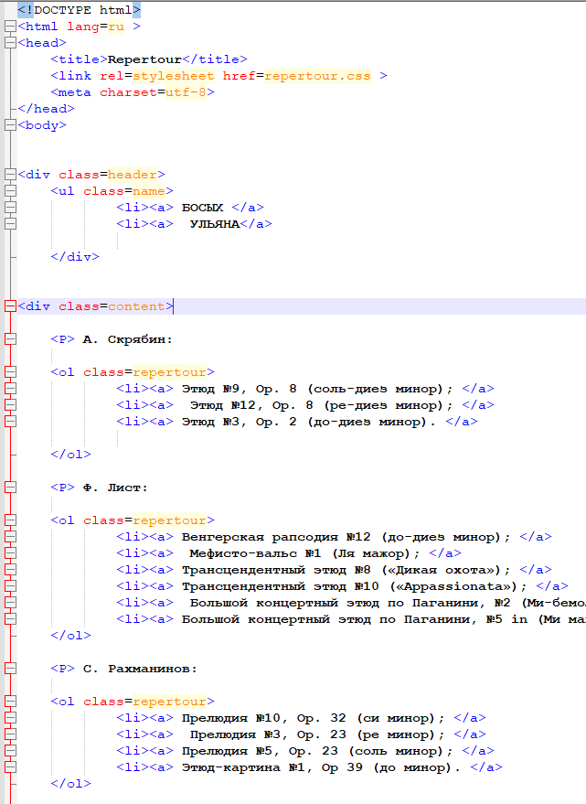
HTML
ссылка «Репертуар»

Slide 8
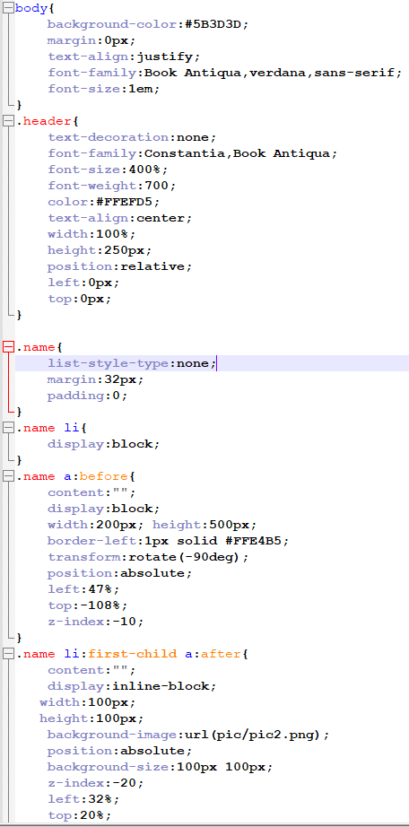
CSS
ссылка «Репертуар»

Slide 9
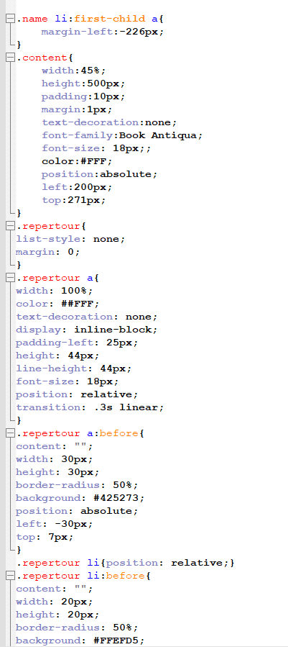
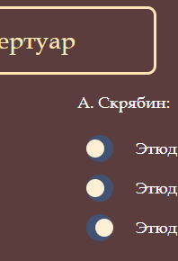
CSS
ссылка «Репертуар»

Slide 10
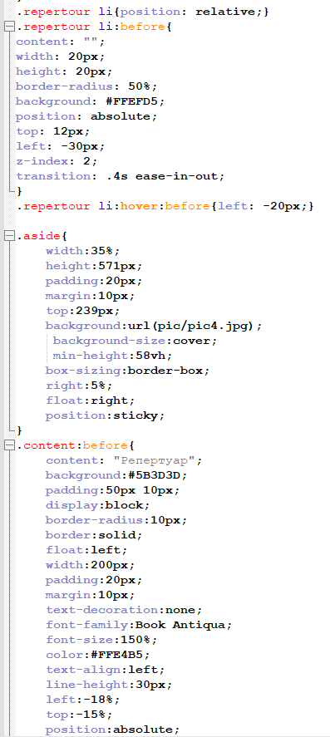
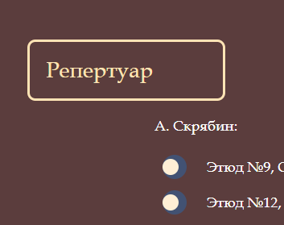
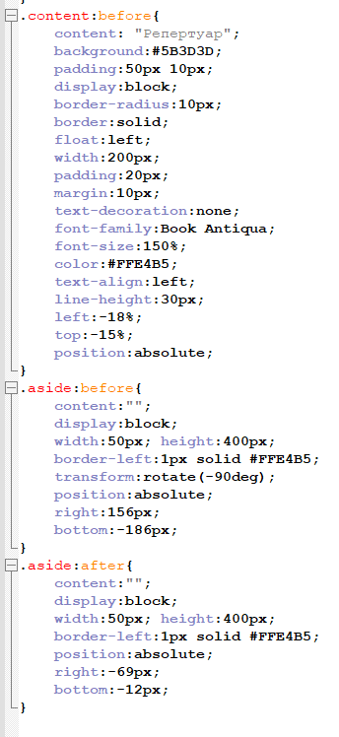
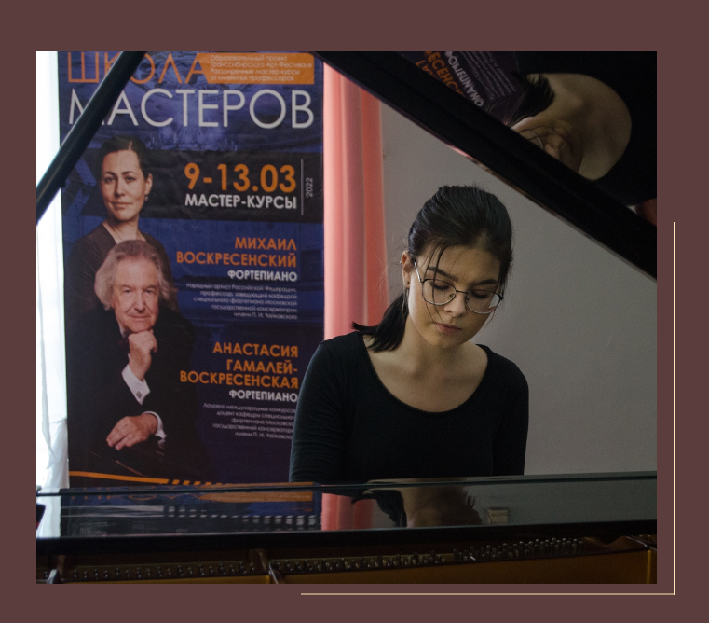
CSS
ссылка «Репертуар»

Slide 11
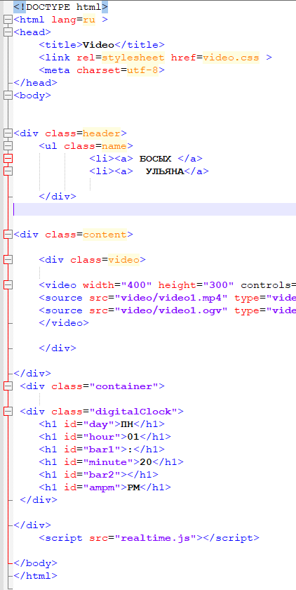
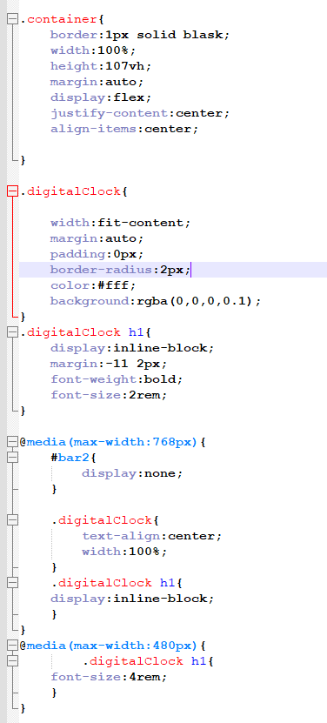
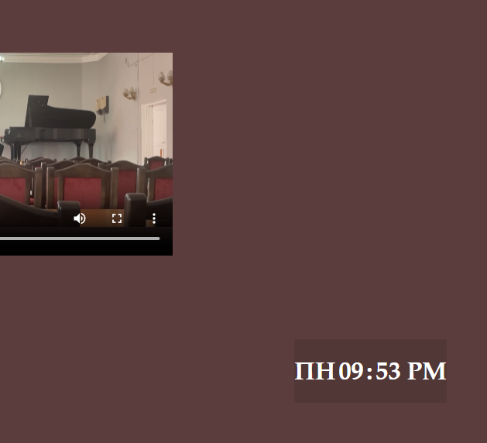
HTML+CSS
ссылка «Видео»
как вставить видео:

Slide 12
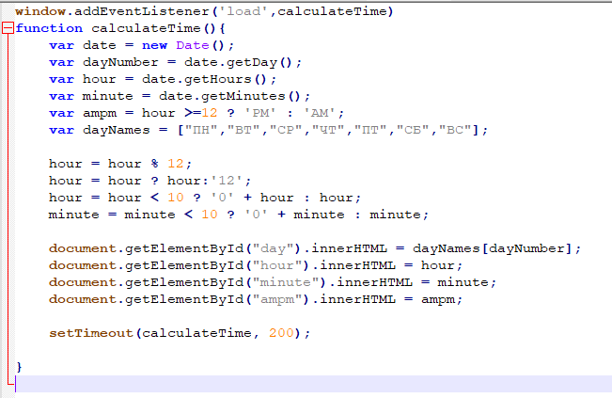
JS
ссылка «Видео»

